Slide 1
二维数组
冉 蛟

Slide 2
0
1
2
3
c[0][0][0]
元素个数=行数*列数
c[0][0][1]
二维数组
1、 二维数组的定义
定义方式：
数据类型 数组名[行元素个数][列元素个数]；
c[0][0][2]
行数
列数
int c[2][3][4]
c[0][0][3]
4
5
6
7
c[0][1][0]
c[0][1][1]
c[0][1][2]
例 int a[3][4];
float b[2][5];
int c[2][3][4];
int a[3,4]; (×)
c[0][1][3]
c[0][2][0]
………...
c[0][2][1]
c[0][2][2]
数组元素的存放顺序
原因:内存是一维的
二维数组：按行序优先
多维数组：最右下标变化最快
c[0][2][3]
c[1][0][0]
c[1][0][1]
c[1][0][2]
c[1][0][3]
int a[3][2]
0
a[0][0]
c[1][1][0]
1
a[0][1]
c[1][1][1]
2
c[1][1][2]
a[1][0]
c[1][1][3]
3
a[1][1]
20
21
22
23
a[0][0] a[0][1]
a[1][0] a[1][1]
a[2][0] a[2][1]
c[1][2][0]
4
a[2][0]
c[1][2][1]
c[1][2][2]
5
a[2][1]
c[1][2][3]

Slide 3
二维数组理解
二维数组a是由3个元素组成
a[0][0]
a[0]
0
1
a[0][1]
2
a[0][2]
例 int a[3][4];
3
a[0][3]
4
a[1][0]
a[1]
a[0]
a[0][0]
a[0][1]
a[0][2]
a[0][3]
5
a[1][1]
a[1]
a[1][0]
a[1][1]
a[1][2]
a[1][3]
6
a[1][2]
7
a[1][3]
a[2]
a[2][0]
a[2][1]
a[2][2]
a[2][3]
8
a[2][0]
a[2]
行名
9
a[2][1]
10
a[2][2]
每个元素a[i]由包含4个元素
的一维数组组成
11
a[2][3]

Slide 4
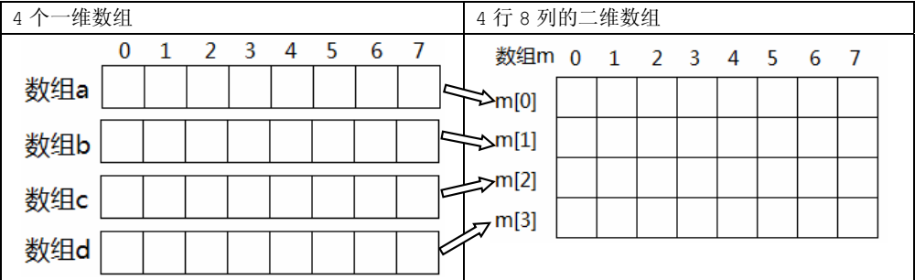
定义如下 4 个元素类型相同、元素个数也相同的一维数组：
int a[8],b[8],c[8],d[8];
可以把他们合起来定义成一个二维数组： int m[4][8];
如果把一个一维数组看一个单行表格，那么二维数组就是一个多行表格（如下图）：

Slide 5
2、二维数组元素的引用
形式： 数组名[下标1][下标2]
例 int a[3][4];
a[0]
a[0][0]
a[0][1]
a[0][2]
a[0][3]
a[0][1]
a[1]
a[1][0]
a[1][1]
a[1][2]
a[1][3]
a[2]
a[2][0]
a[2][1]
a[2][2]
a[2][3]
需要应用第1行第2元素？

Slide 6
二维数组占用内存大小的计算
因为二维数组是一张二维表格，所以二维数组的元素个数为： 行元素个数 * 列元素个数。 因此二维数组占用内存空间的计算公式为： 行元素个数 * 列元素个数 * 每个元素占用内存大小。 int a[100][100]; //100*100*4=40000 字节≈39.06KB double b[1000][1000]; //1000*1000*8=8000000 字节≈7.63MB char c[5000][5000]; //5000*5000*1=25000000 字节≈23.84MB 同样可以用 sizeof()来计算二维数组占用内存大小：比如 sizeof(a);

Slide 7
对数组元素全部赋值
3、一维数组的赋值
1、定义时初始化赋值
例： int a[2][3] = { { 1, 2, 3 }, { 4, 5, 6 } };
a[0][0] a[0][1] a[0][2] a[1][0] a[1][1] a[1][2]
1 2 3 4 5 6
对数组元素部分赋值
例： int a[2][3] = { { 1 }, { 3 } };
a[0][0] a[0][1] a[0][2] a[1][0] a[1][1] a[1][2]
1 0 0 3 0 0

Slide 8
省掉第一维的大小
1、定义时初始化赋值
例： int a[ ][3] = { { 1,2 }, { 4 } };
a[0][0] a[0][1] a[0][2] a[1][0] a[1][1] a[1][2]
1 2 0 4 0 0
对数组元素全部赋值
例： int a[2][3] = { 1, 2, 3, 4, 5, 6 };
a[0][0] a[0][1] a[0][2] a[1][0] a[1][1] a[1][2]
1 2 3 4 5 6

Slide 9
对数组元素部分赋值
1、定义时初始化赋值
例： int a[2][3] = { 1, 2, 3 };
a[0][0] a[0][1] a[0][2] a[1][0] a[1][1] a[1][2]
1 2 3 0 0 0
省掉第一维的大小
例： int a[ ][3] = { 1, 2, 3, 4 };
a[0][0] a[0][1] a[0][2] a[1][0] a[1][1] a[1][2]
1 2 3 4 0 0

Slide 10
2、定义时初始化赋值
例: 通过键盘输入对二维数组a各元素赋值
int i, j, a[2][3];
for (i = 0; i < 2; i++)
for (j = 0; j < 3; j++)
scanf ("%d", &a[i][j]);
例: 调用memset函数把数组a的各元素清0
int a[2][3];
memset(a, 0, sizeof(a));
例: 通过memcpy函数将数组a各元素的值复制到数组b的各元素中
int b[2][3];
memcpy(b, a, 6 * sizeof(int));

Slide 11
【例1】 输入n个学生m门课程的成绩，分别求每个学生的平均成绩和每门课程的平均成绩。(学生人数不多于100人，科目不多于5科）
程序设计思想：
要满足上述程序的要求，必须定义一个二维数组，用来存放学生各门课的成绩。这个数组的每一行表示某个学生的各门课的成绩及其平均成绩，每一列表示某门课的所有学生成绩及该课程的平均成绩。因此，在定义这个学生成绩的二维数组时行数和列数要比学生人数及课程门数多1。成绩数据的输入输出以及每个学生的平均成绩、各门课程的平均成绩的计算方法比较简单。

Slide 12

#include <iostream>
#include<cstdio>
using namespace std;
int main ( )
{
int i, j,n,m;
float score[101][6] = {0}; //定义成绩数组，各元素初值为0
cin>>n>>m;
for (i = 0; i < n; i++)
for (j = 0; j < m; j++)
{
scanf ("%f", &score[i][j]); //输入第i个学生的第j门课的成绩
}
for (i = 0; i < n; i++)
{
for (j = 0; j <m; j++)
{
score[i][m] += score[i][j]; //求第i个学生的总成绩
score[n][j] += score[i][j]; //求第j门课的总成绩
}
score[i][m] /= m; //求第i个人的平均成绩
printf(“%.1f ”,score[i][m]);
}
for (j = 0; j < m; j++)
{
score[n][j] /= n; //求第j门课的平均成绩
printf(“%.1f ”,score[n][j]);
}
return 0;
}

Slide 13
任务一：
1、读入下表中值到数组，分别求各行、各列及表中所有数之和。
12 4 6 7
8 23 3 5
15 7 9 10
2 5 17 6
8 3 7 16
提示：for (i = 0; i < 5; i++)
for (j = 0; j < 4; j++)
{
x[i][4] += x[i][j];
x[5][j] += x[i][j];
x[5][4] += x[i][j];
}

Slide 14
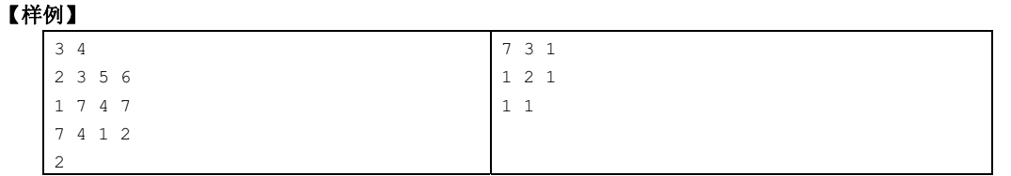
例 1：数组操作(P1067)
给出 N 行 M 列的整数矩阵， 请你查找整数矩阵中最大的数和最小的数以及给定的某个整数所在的行列坐标（行列坐标都从 1 开始）。 【输入格式】 第 1 行：两个整数 N 和 M；第 2 到 N+1 行，每行包含 M 个整数；第 N+2 行，一个整数，表示要查找的整数。 【输出格式】 第 1 行：三个整数，表示矩阵中最大整数和它最晚出现的行列坐标。第 2 行：三个整数，表示矩阵中 最小整数和它最早出现的行列坐标。第 3 行：两个整数，要查找的数最早出现的行列坐标，如果不存在， 则输出"No"。
【数据范围】 2 <= N,M <= 1000

Slide 15
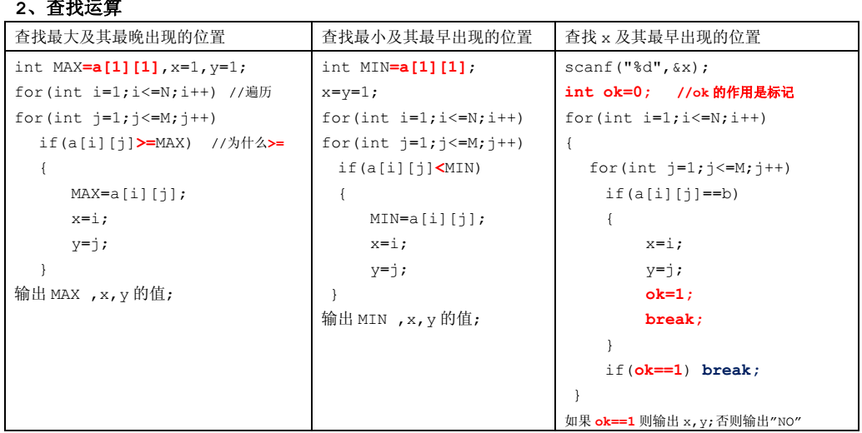
【讲解： 】
二维数组的查找，就是在遍历矩阵的过程中计算比较运算。 1、数组定义： int a[1005][1005]; //为什么要定义成 1005 行 1005 列

Slide 16
end

